Slide 1







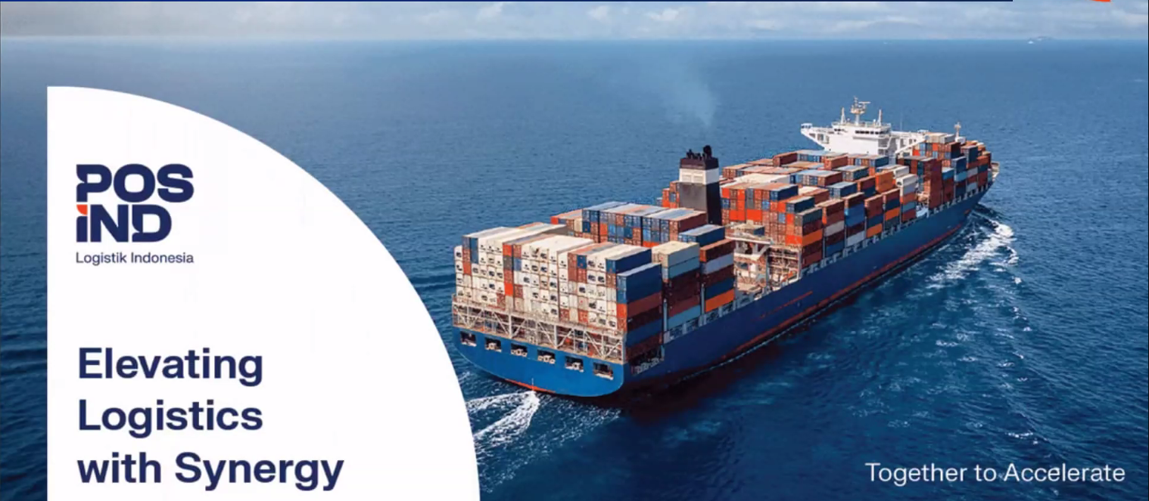
SPP BANDUNG 40400 2026

Slide 2
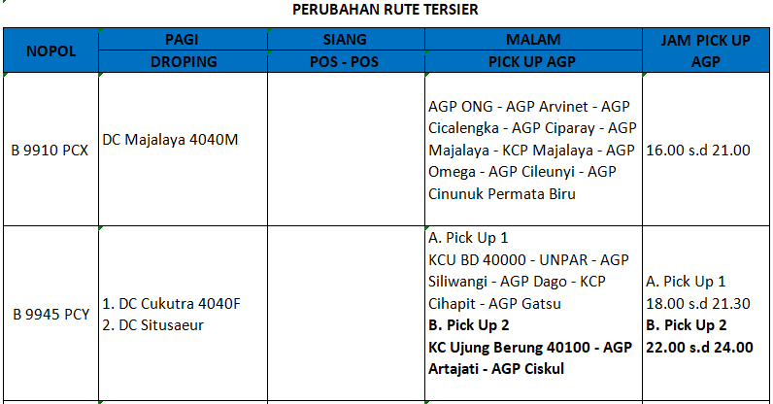
RUTE TERSIER
SPP BANDUNG 40400 2026

Slide 3
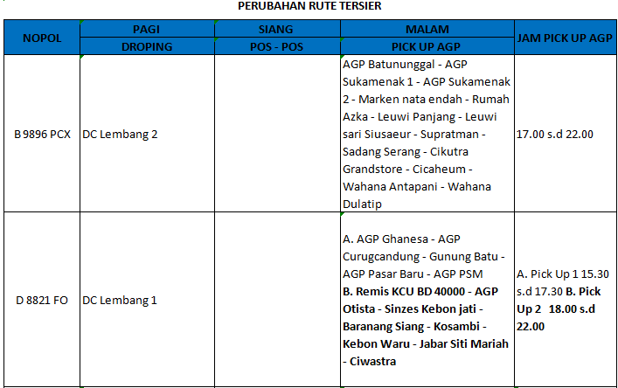
DASHBOARD CCH
SPP BANDUNG 40400 2026
RUTE TERSIER
SPP BANDUNG 40400 2026

Slide 4
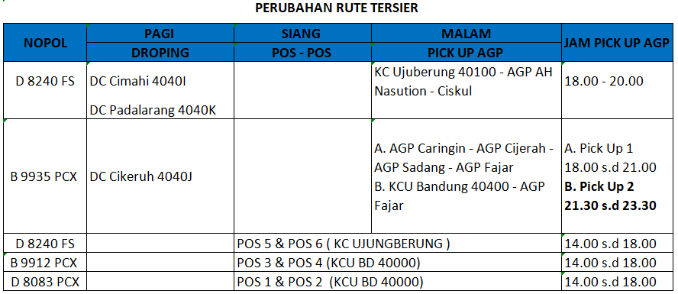
DASHBOARD CCH
SPP BANDUNG 40400 2026
RUTE TERSIER
SPP BANDUNG 40400 2026

Slide 5
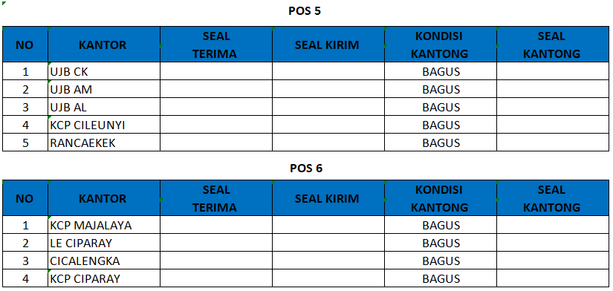
DASHBOARD CCH
SPP BANDUNG 40400 2026
RUTE TERSIER
SPP BANDUNG 40400 2026
KC Ujungberung 40100
Rute Pos 5 dan Pos 6 digabung

Slide 6
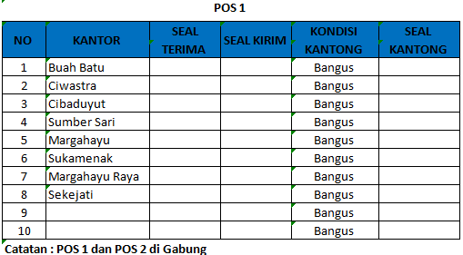
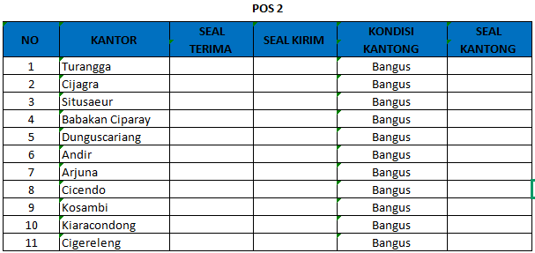
DASHBOARD IREGULARITAS
SPP BANDUNG 40400 2026
RUTE TERSIER
SPP BANDUNG 40400 2026
KCU Bandung 40000
Rute Pos 1 dan Pos 2 digabung

Slide 7
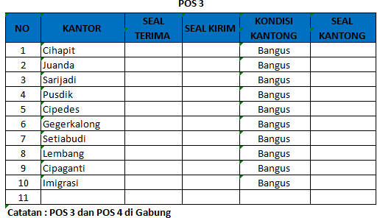
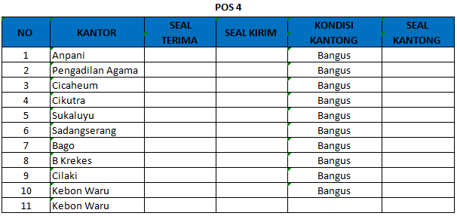
DASHBOARD IREGULARITAS
SPP BANDUNG 40400 2026
RUTE TERSIER
SPP BANDUNG 40400 2026
KCU Bandung 40000
Rute Pos 3 dan Pos 4 digabung

Slide 8
DASHBOARD IREGULARITAS
SPP BANDUNG 40400 2026
RUTE TERSIER
SPP BANDUNG 40400 2026
Beberapa hal / damak yang terjadi akibat perubahan rute sebagai berikut :
Mengurangi biaya operasional karena kendaraan menempuh rute yang lebih efisien
Meningkatkan utilisasi kendaraan, sehingga kapasitas angkut lebih optimal
Waktu tunggu KCU, KC, KCP & AGP bisa lebih lama dikarenakan rute menjadi lebih Panjang (titik jemputan lebih banyak)
Keterlambatan pickup meningkat apabila terjadi kemacetan atau kendala di salah satu titik Pickup (Sebagian kiriman tidak terproses di hari berjalan)
Untuk mendukung perubahan rute supaya meminimalisir keterlambatan kedatangan ke Kantor SPP Bandung 40400, mohon kepada Kantor – kantor yang di Pick Up supaya Kiriman Surat & Paket sudah di Bagging (tutup Kantong) sehingga Ketika angkutan Pick Up datang, kiriman yang sudah di Bagging tinggal di angkut ke Kendaraan Pickup (sudah siap R7) Supaya kiriman dapat terproses pada hari berjalan. Diharapkan kendaraan Pick Up dapat sampai di SPP Bandung Maks jam 23.00 WIB.

Slide 9
SPP BANDUNG 40400 2026
RUTE TERSIER
SPP BANDUNG 40400 2026
TERIMA KASIH

